Slide 1

Escolas de Tempo Integral em Pernambuco:
Avaliação e Implementação
Pedro Dantas*
Leonardo Rosa**
*Presidente da Somos Professores e MPP Candidate (Stanford University)
**PhD Candidate em Economia da Educação (Stanford University)
dantapg@stanford.edu
Slide 1/27

Slide 2
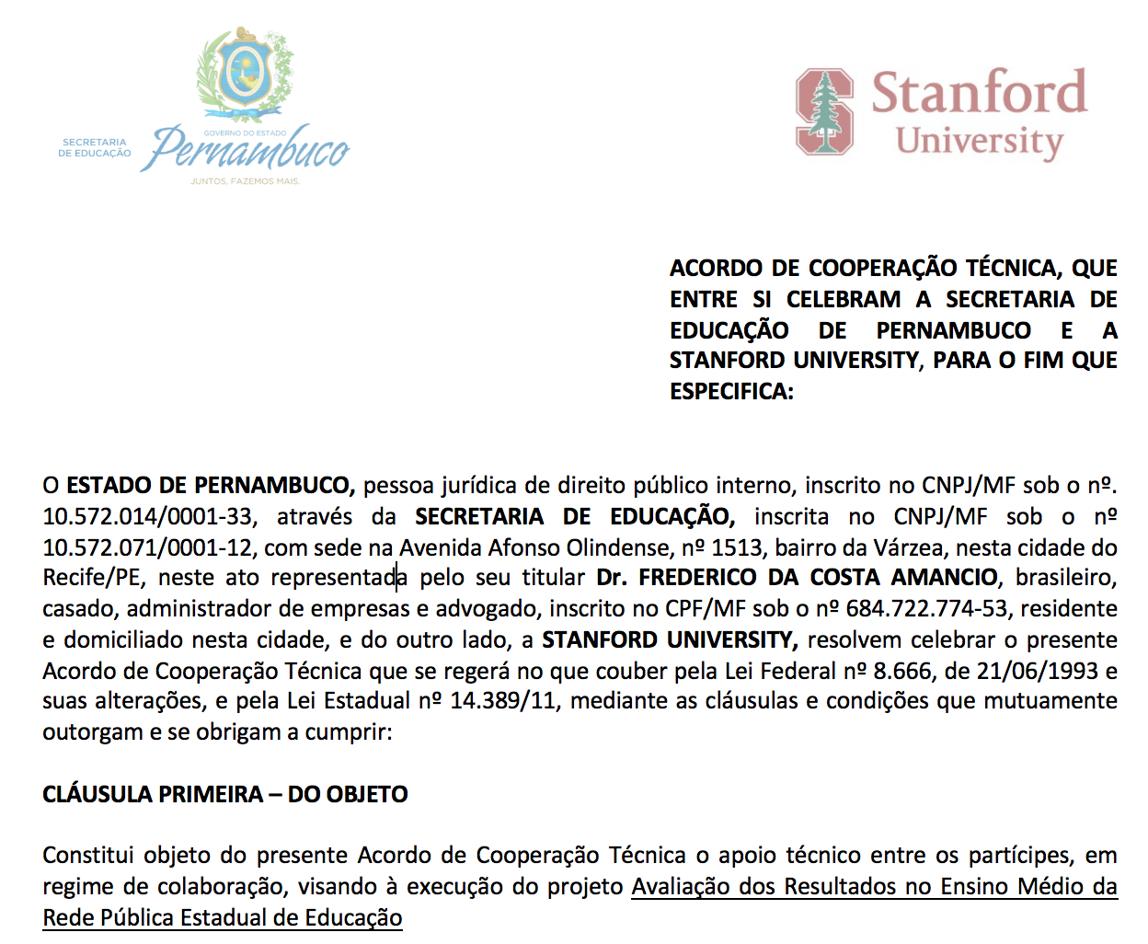
Preâmbulo
Acordo de Cooperação Técnica entre a SEE-PE e a Stanford University visando Avaliação dos Resultados no Ensino Médio da Rede Estadual
Compartilhamento de microdados em ambiente seguro permitiu avaliação de impacto com desenho quase-experimental
Parceria durou 3 anos e se estendeu além do objeto inicialmente proposto
dantaspg@stanford.edu
Slide 2/27

Slide 3
O que chama a atenção na política de ensino médio em tempo integral de Pernambuco?
dantaspg@stanford.edu
Slide 3/27

Slide 4
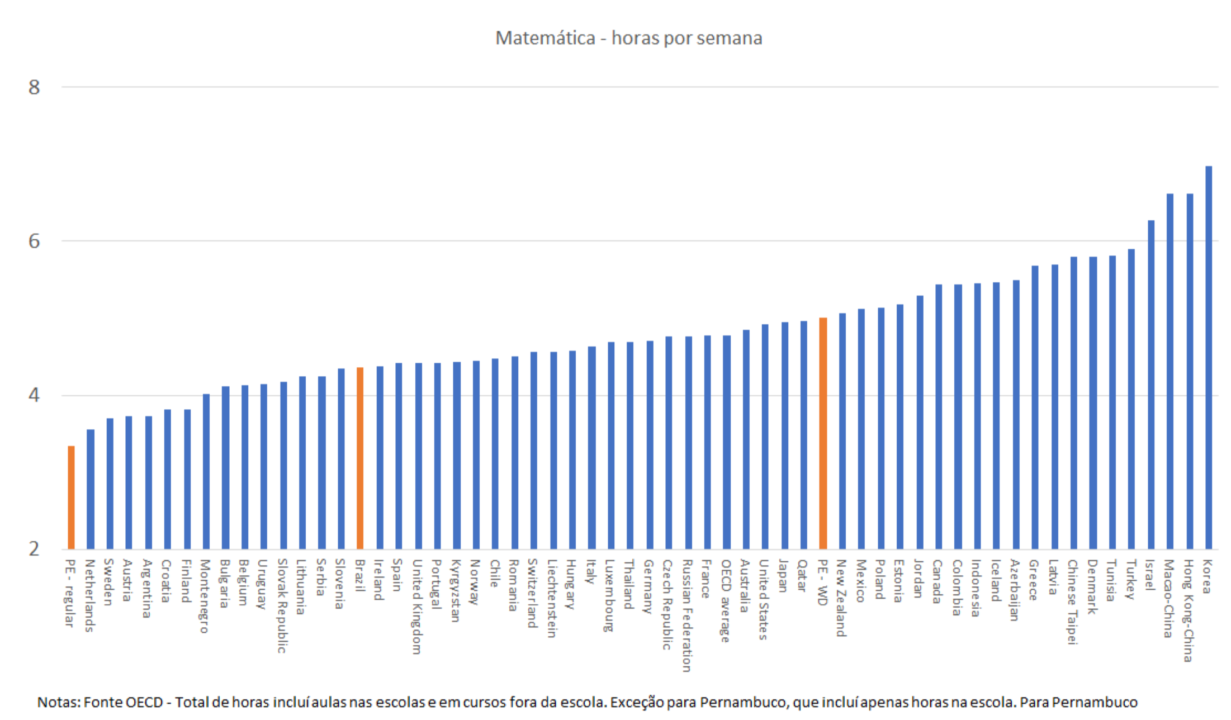
Matemática – Horas de Aula por Semana
dantaspg@stanford.edu
Slide 4/27

Slide 5
Matemática – Horas de Aula por Semana
Coréia do Sul
Hong Kong
Macao
Israel
dantaspg@stanford.edu
Slide 5/27

Slide 6
Matemática – Horas de Aula por Semana
Brasil
dantaspg@stanford.edu
Slide 6/27

Slide 7
Matemática – Horas de Aula por Semana
Pernambuco –
Ensino Integral
Pernambuco –
Ensino Regular
dantaspg@stanford.edu
Slide 7/27

Slide 8
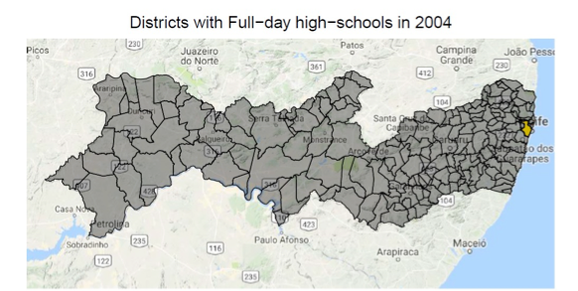
Municípios com EREMs – 2004
dantaspg@stanford.edu
Slide 8/27

Slide 9
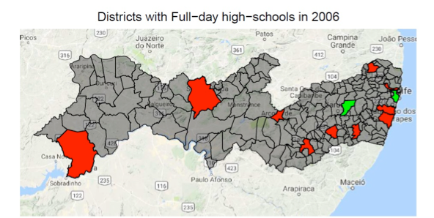
Municípios com EREMs – 2006
dantaspg@stanford.edu
Slide 9/27

Slide 10
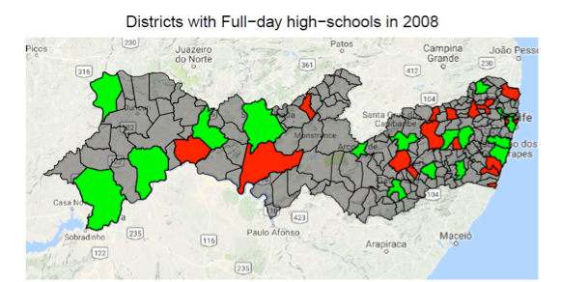
Municípios com EREMs – 2008
dantaspg@stanford.edu
Slide 10/27

Slide 11
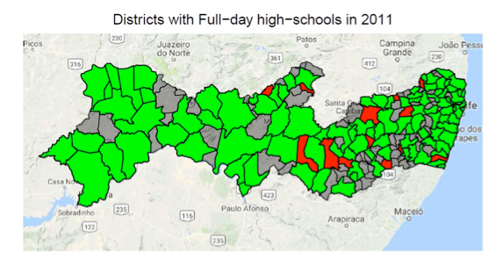
Municípios com EREMs – 2011
dantaspg@stanford.edu
Slide 11/27

Slide 12
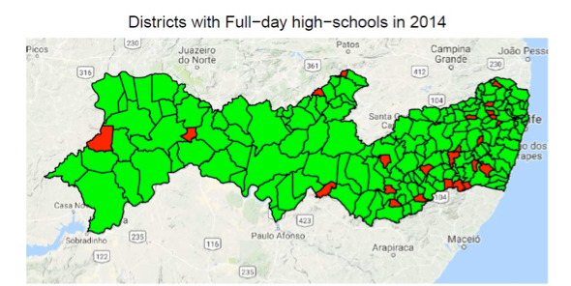
Municípios com EREMs – 2014
dantaspg@stanford.edu
Slide 12/27

Slide 13
Quais os resultados da avaliação de impacto?
dantaspg@stanford.edu
Slide 13/27

Slide 14
Resultados da Avaliação
Modelo | Horas / Semana | Efeito
Semi-Integral | 35h | Alunos apresentam aproximadamente meio ano extra de ganho em matemática ao concluir o Ensino Médio
Integral | 45h | Alunos apresentam aproximadamente um ano extra de ganho em matemática ao concluir o Ensino Médio
Realizamos uma análise de DDD com dados dos alunos antes e depois do Ensino Médio para estimar o efeito da política
Na média o efeito é de 0.2 sd em matemática, e alunos de baixo e alto desempenho são igualmente beneciados
Efeito nas escolas integrais é o dobro das escolas semi-integrais
Efeito do programa não diminui entre 2011-2014 apesar da escala alcançada
dantaspg@stanford.edu
Slide 14/27

Slide 15
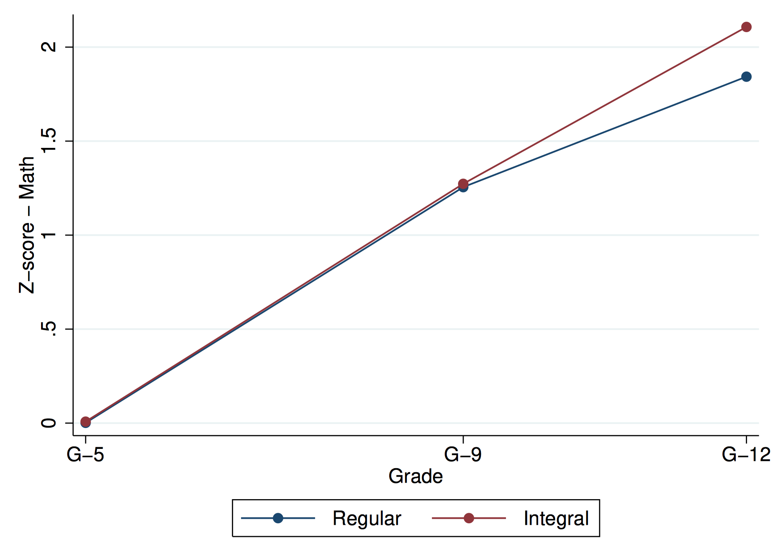

Robustez dos Resultados
5º Ano (EF)
9º Ano (EF)
3º Ano (EM)
dantaspg@stanford.edu
Slide 15/27
Slide 1/24

Slide 16
Que fatores, além do aumento da carga horária, contribuíram para os resultados encontrados?
dantaspg@stanford.edu
Slide 16/27

Slide 17
Implementação das Escolas
de Referência em Pernambuco
Ano 0
Ensino Fundamental II |  |  |  | Ensino Médio
6º Ano | 7º Ano | 8º Ano | 9º Ano | 1º Ano | 2º Ano | 3º Ano
Tempo Integral
Tempo Regular
Não Disponível
dantaspg@stanford.edu
Slide 17/27

Slide 18
Implementação das Escolas
de Referência em Pernambuco
Ano 1
Ensino Fundamental II |  |  |  | Ensino Médio
6º Ano | 7º Ano | 8º Ano | 9º Ano | 1º Ano | 2º Ano | 3º Ano
Tempo Integral
Tempo Regular
Não Disponível
dantaspg@stanford.edu
Slide 18/27

Slide 19
Implementação das Escolas
de Referência em Pernambuco
Ano 2
Ensino Fundamental II |  |  |  | Ensino Médio
6º Ano | 7º Ano | 8º Ano | 9º Ano | 1º Ano | 2º Ano | 3º Ano
Tempo Integral
Tempo Regular
Não Disponível
dantaspg@stanford.edu
Slide 19/27

Slide 20
Implementação das Escolas
de Referência em Pernambuco
Ano 3
Ensino Fundamental II |  |  |  | Ensino Médio
6º Ano | 7º Ano | 8º Ano | 9º Ano | 1º Ano | 2º Ano | 3º Ano
Tempo Integral
Tempo Regular
Não Disponível
dantaspg@stanford.edu
Slide 20/27

Slide 21
Implementação das Escolas
de Referência em Pernambuco
Ano 4
Ensino Fundamental II |  |  |  | Ensino Médio
6º Ano | 7º Ano | 8º Ano | 9º Ano | 1º Ano | 2º Ano | 3º Ano
Tempo Integral
Tempo Regular
Não Disponível
Escola de Referência (EREM)
dantaspg@stanford.edu
Slide 21/27

Slide 22
Implementação das Escolas
de Referência em Pernambuco
Gestor Escolar
Jornada de 40h semanais com dedicação exclusiva
Processo seletivo em quatro etapas:
Desempenho em curso de formação de gestores escolares
Análise do currículo
Elaboração de Plano de Ação para a escola
Defesa do Plano de Ação perante banca examinadora
dantaspg@stanford.edu
Slide 22/27

Slide 23
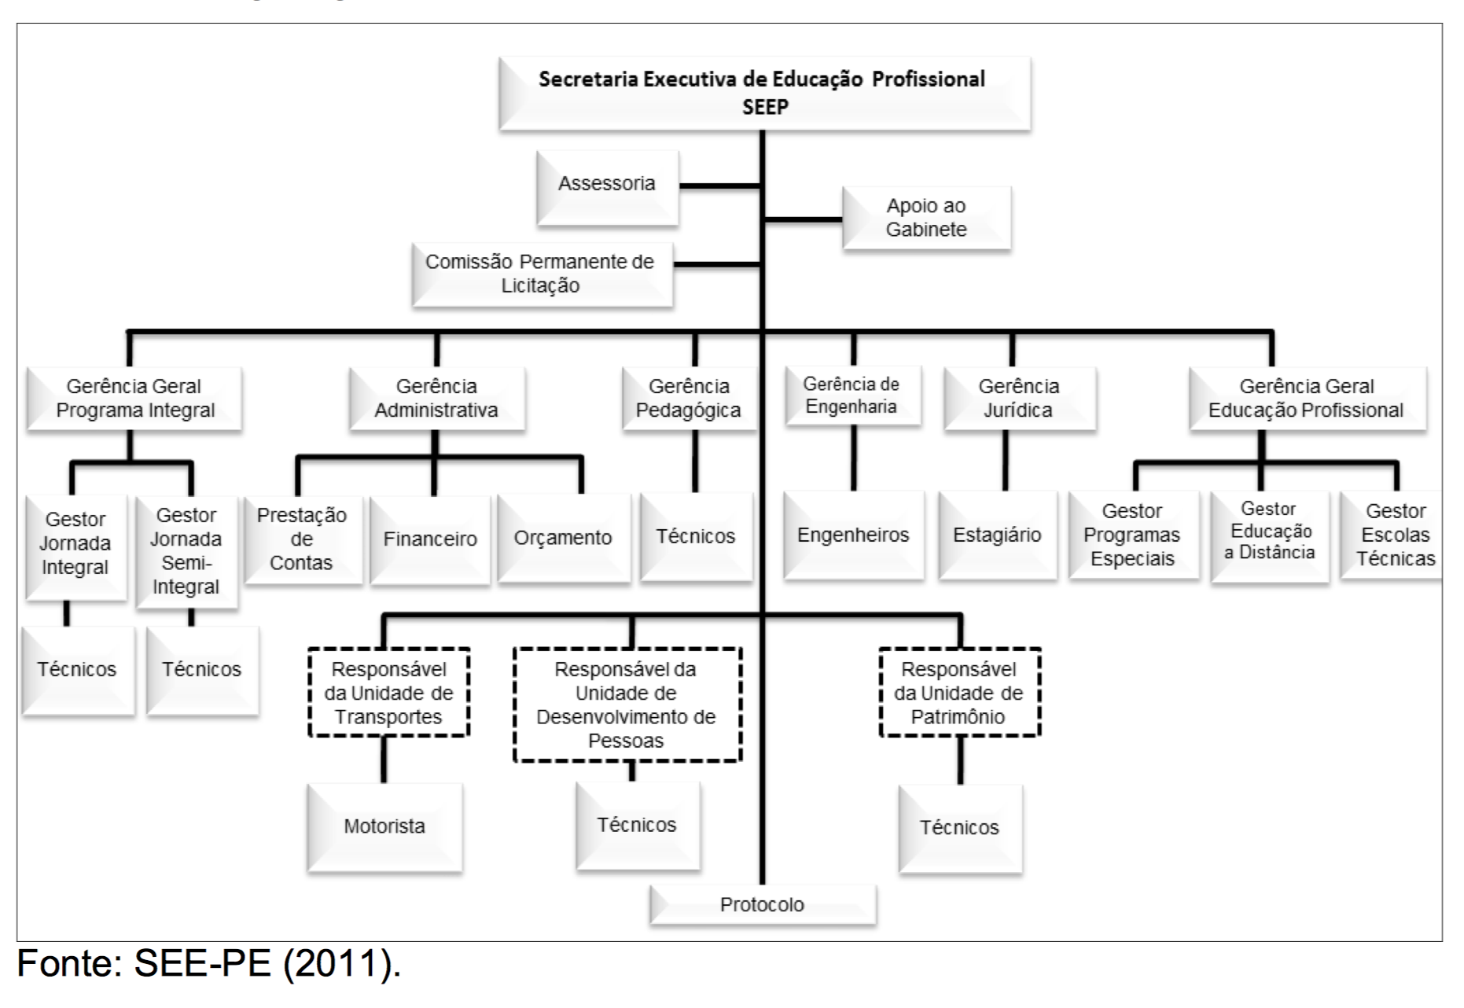
Implementação das Escolas
de Referência em Pernambuco
Secretaria Executiva de
Educação Profissional (PE)
Equipe de Implementação EMTI
Coordenador-Geral
Especialista Pedagógico
Especialista de Gestão
Especialista de Infraestrutura
dantaspg@stanford.edu
Slide 23/27

Slide 24
Expansão da Política (2004-2014)
dantaspg@stanford.edu
Slide 24/27

Slide 25
Resumo
A política de educação integral em Pernambuco chama a atenção não apenas pelo aumento significativo da carga horária, mas também pela escala de implementação.
Os resultados de avaliação de impacto conduzida por pesquisadores da Stanford University demonstram não apenas efeitos positivos do programa, mas a resiliência desses efeitos à escala
A implementação da política pela SEE-PE contou com fatores importantes para o sucesso da política além do aumento do tempo escolar, como (i) a seleção de gestores, (ii) a conversão gradual das escolas atendidas, e (iii) a existência de uma secretaria executiva dedicada ao processo
dantaspg@stanford.edu
Slide 25/27

Slide 26


Agradecimentos
dantaspg@stanford.edu
Slide 26/27

Slide 27
Obrigado!
dantaspg@stanford.edu
Slide 27/27

